Slide 1


UNIVERSIDAD AUTÓNOMA DEL ESTADO DE MÉXICO
FACULTAD DE CIENCIAS DE LA CONDUCTA
Modelos de Series de Tiempo
y Modelos Explicativos
Unidad de Aprendizaje Taller de Simulación de Modelos Matemáticos
Programa Educativo: Licenciatura en Educación
Créditos: 8
Espacio educativo: Facultad de Ciencias de la Conducta
Elaborado por: Kárilyn Brunett Zarza
Septiembre 2015

Slide 2
Que va a encontrar en este material…
Presenta los temas de la Unidad 1 de la Unidad de Aprendizaje Taller de Simulación de Modelos Matemáticos
Para acceder a los diferentes temas se presenta una tabla de contenido con hipervínculos que facilitan la búsqueda de los temas
El material presenta 1 video, 1 infografía, varias imágenes, tablas y recuadros que persiguen el fin de interesar al estudiante y facilitar su proceso de aprendizaje.

Slide 3
Cómo usar esta presentación…
Este material aborda la Unidad 1 del programa de Taller de Simulación de Modelos Matemáticos:
1.1 Historia de la Investigación de Operaciones
1.2. Investigación de operaciones como parte de la Ciencia Administrativa
1.3 Tipos de Modelos Matemáticos: Series de Tiempo y Explicativos
1.4. Patrones de los Modelos de Serie de Tiempo
1.5. Notación para los Métodos Cuantitativos de Predicción
1.6. Medición del Error

Slide 4
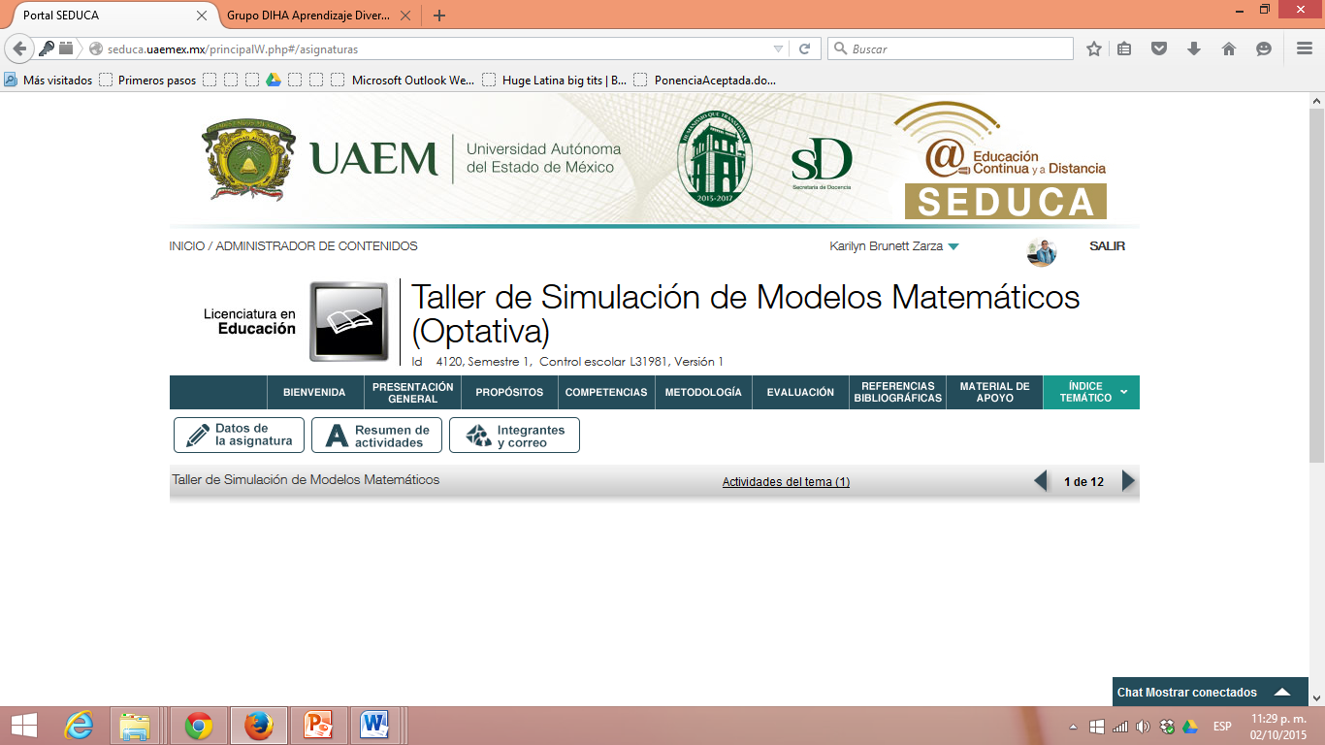
Almacenaje
Para la visualización de éste se cuenta con la Comunidad de Taller de Simulación de Modelos Matemáticos en SEDUCA, por lo que esta plataforma educativa sirve como repositorio de esta presentación y de otros materiales de la misma unidad de aprendizaje.

Slide 5

1.1. Historia de la Investigación de Operaciones
El siguiente video muestra un interesante revisión acerca de esta rama de las matemáticas que se desarrolló en primera instancia debido a la necesidad de ganar la 2ª Guerra Mundial
Fuente: https://www.youtube.com/watch?v=dNlJLg7eXT4

Slide 6
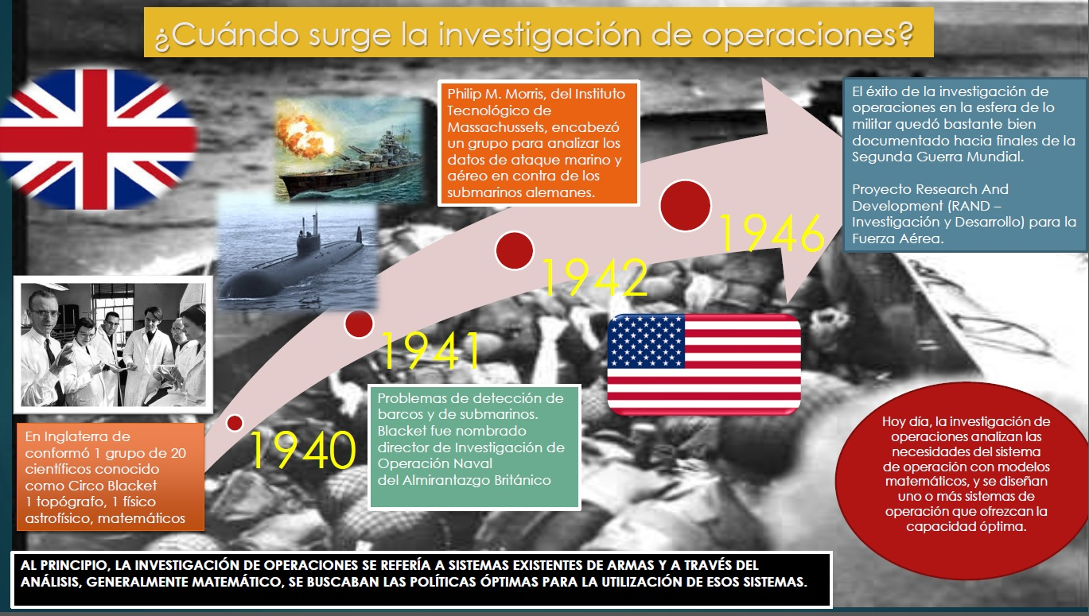
Infografía que resume la historia de la Investigación de Operaciones
Fuente: Elaboración Propia

Slide 7

1.2. Investigación de operaciones como parte de la Ciencia Administrativa
Ya sea que se trate del sector privado o del público, una de las principales funciones de un administrador en RESOLVER PROBLEMAS. El administrador aborda la tarea de resolver problemas principalmente a través de la construcción de modelos. La construcción de modelos es un medio que permite a los administradores analizar y estudiar problemas, así como también examinar diferentes opciones.
Fuente: http://aprendizajedivertido.com.mx/blog/

Slide 8
UN ADMINISTRADOR PARA RESOLVER PROBLEMAS DEBE TOMAR DECISIONES
Problema
Crear un modelo
Tomar la decisiones

Slide 9
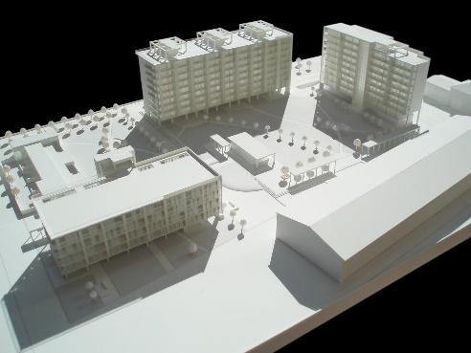
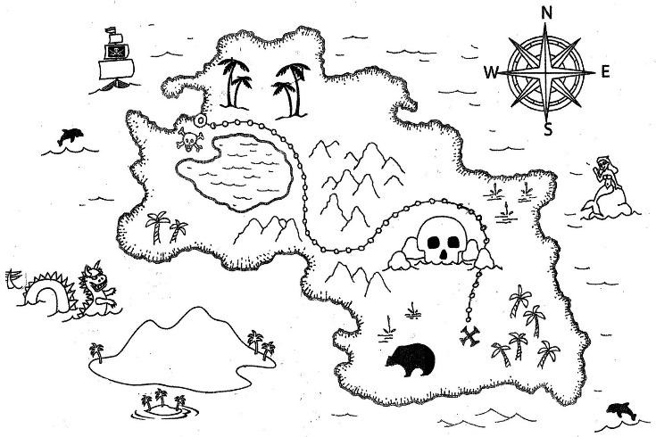
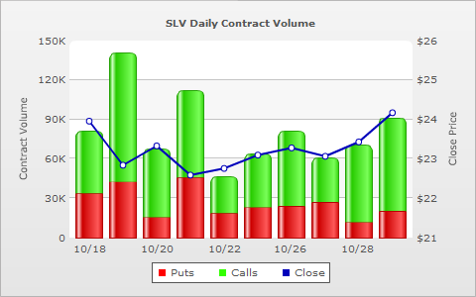
TIPOS DE MODELOS
Modelo Físico
Modelo a Escala
Modelos Matemáticos
Maqueta
Mapa
Gráfico

Slide 10
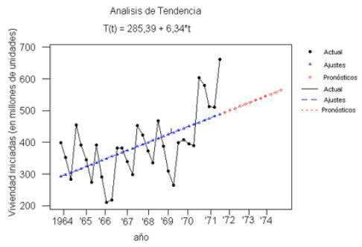
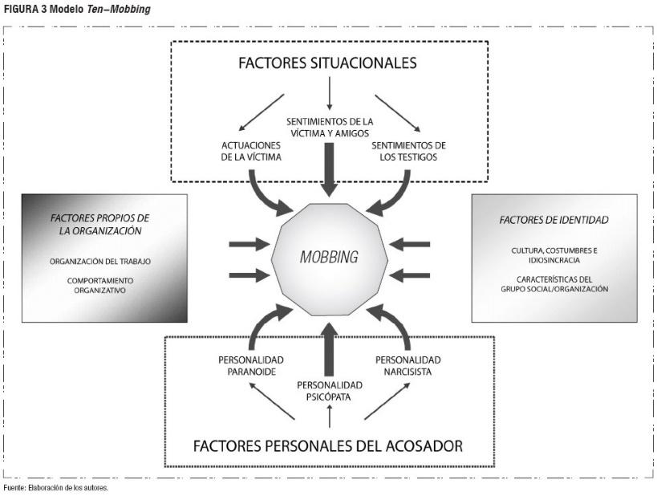
1.3 Tipos de Modelos Matemáticos: Series de Tiempo y Explicativos
El primer modelo de predicción cuantitativo y quizás el más común es el modelo de Series de Tiempo.
Otro modelo cuantitativo de predicción es el Modelo explicativo

Slide 11


EN UN MODELO DE SERIES DE TIEMPO DOS FACTORES SON IMPORTANTES:
Datos
Definición de Series de Tiempo: Conjunto de mediciones de cierto fenómeno o experimento registradas secuencialmente en el tiempo.
Tiempo

Slide 12
Modelo de Pronóstico Explicativo
En este tipo de modelos cualquier variación de los insumos afectará los productos del sistema de manera predecible suponiendo que la relación es constante.
Básicamente el modelo explicativo supone que el valor de cierta variable (el producto) es función de una o más variables (los insumos).
Los modelos explicativos generalmente manejan variables diferentes del tiempo.

Slide 13
POR QUÉ PREFERIR UN MODELO DE SERIES DE TIEMPO A UN MODELO EXPLICATIVO
1º
Puede ser que no se entienda el sistema, y aún sí se comprende, puede se sumamente difícil medir las relaciones que se supone gobiernan su comportamiento.
2º
El interés principal puede ser solamente pronosticar que sucederá, no saber porque sucederá.
3º
Mientras que el saber porqué algo sucede, así como predecir que sucederá puede ser de poco valor, el costo de hacer lo primero puede ser sumamente alto, en tanto que el costo de lo último -empleando métodos de series de tiempo por ejemplo- puede ser relativamente bajo

Slide 14

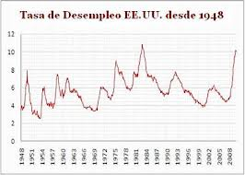

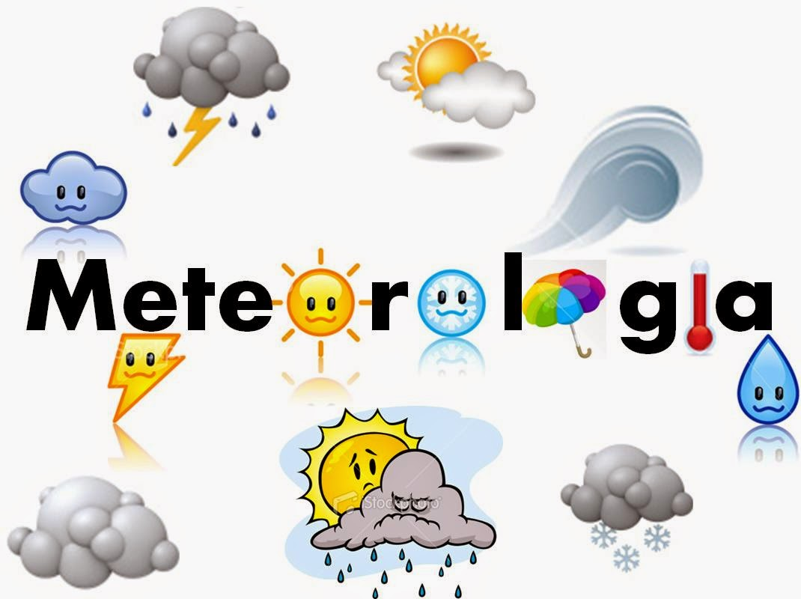


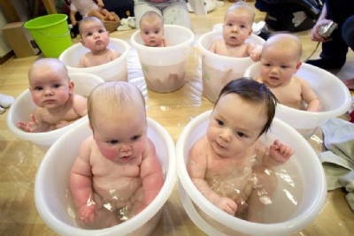


SERIES DE TIEMPO
Precios de un articulo
Tasas de desempleo
Tasa de inflación
Índice de precios, etc.
SERIES ECONÓMICAS
- Meteorología
- Cantidad de agua caída
- Temperatura máxima diaria
- Velocidad del viento (energía eólica)
- Energía solar, etc.
SERIES FÍSICAS
- Meteorología
- Cantidad de agua caída
- Temperatura máxima diaria
- Velocidad del viento (energía eólica)
- Energía solar, etc.
SERIES FÍSICAS

Slide 15
AL ANALIZAR UNA SERIE DE TIEMPO DEBEMOS
1. Detectar un Outlier
2. Identificar un Patrón

Slide 16
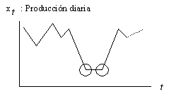
DETECTAR OUTLIER:
Un outliers es una observación de la serie que corresponde a un comportamiento anormal del fenómeno (sin incidencias futuras) o a un error de medición.

Slide 17
1.4. Patrones de los Modelos de Serie de Tiempo
Tendencial
Estacional
Cíclico
Horizontal

Slide 18
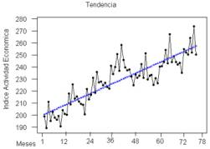
TENDENCIA: la tendencia representa el comportamiento predominante de la serie. Esta puede ser definida vagamente como el cambio de la media a lo largo de un periodo.

Slide 19
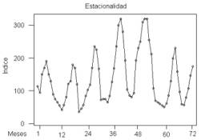
VARIACIÓN ESTACIONAL: la variación estacional representa un movimiento periódico de la serie de tiempo. La duración de la unidad del periodo es generalmente menor que un año. Puede ser un trimestre, un mes o un día, etc.

Slide 20
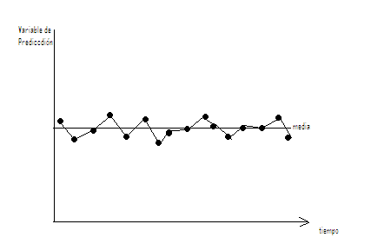
Existe un patrón horizontal cuando no hay tendencia alguna en los datos, es decir no tiende a aumentar o disminuir a +través del tiempo de ninguna manera sistemática. Por lo tanto es tan probable que el siguiente valor de la serie se encuentre arriba del valor medio como es que se halle debajo de él.

Slide 21
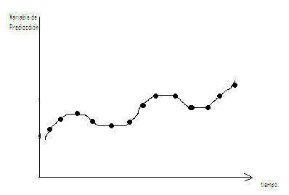
Un patrón cíclico es semejante al patrón estacional, solo que la duración de un ciclo único generalmente es mayor a un año.
Series que contienen un patrón cíclico
El número de inicios de construcción de viviendas.
El precio de los metales.
La venta de muchas empresas.
El patrón cíclico es difícil de pronosticar,
porque no se repite en intervalos
constantes de tiempo y
su duración no es uniforme.

Slide 22
1.5. Notación para los Métodos Cuantitativos de Predicción
Al preparar un pronóstico con cualquier método cuantitativo se empieza con un número de valores observados, datos del pasado u observaciones.
Una variable es simplemente el símbolo del valor de algún momento. Así, podría ser el número de alumnos que acuden a la biblioteca en un mes.
El valor real de dependería del mes en cuestión, y para el mes de mayo se podría tener

Slide 23
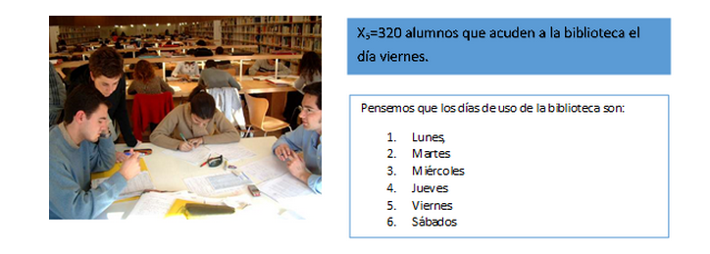

Slide 24

El supuesto básico que está detrás del uso de cualquier técnica de predicción es que el valor real observado será determinado por algún patrón más algunas influencias aleatorias.
Algebraicamente esto se pude representar como:

Slide 25

Aún cuando el patrón promedio de los datos subyacentes haya sido identificado, existirá cierta desviación entre los valores pronosticados y los valores realmente observados.
Dichos errores se definen como la diferencia entre el valor real y lo que se ha pronosticado. Se puede representar como:

Slide 26
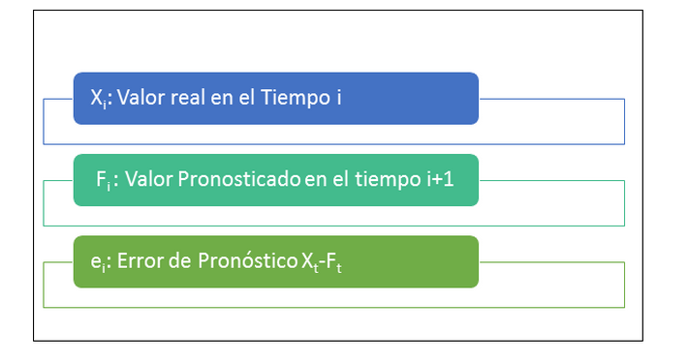

Slide 27
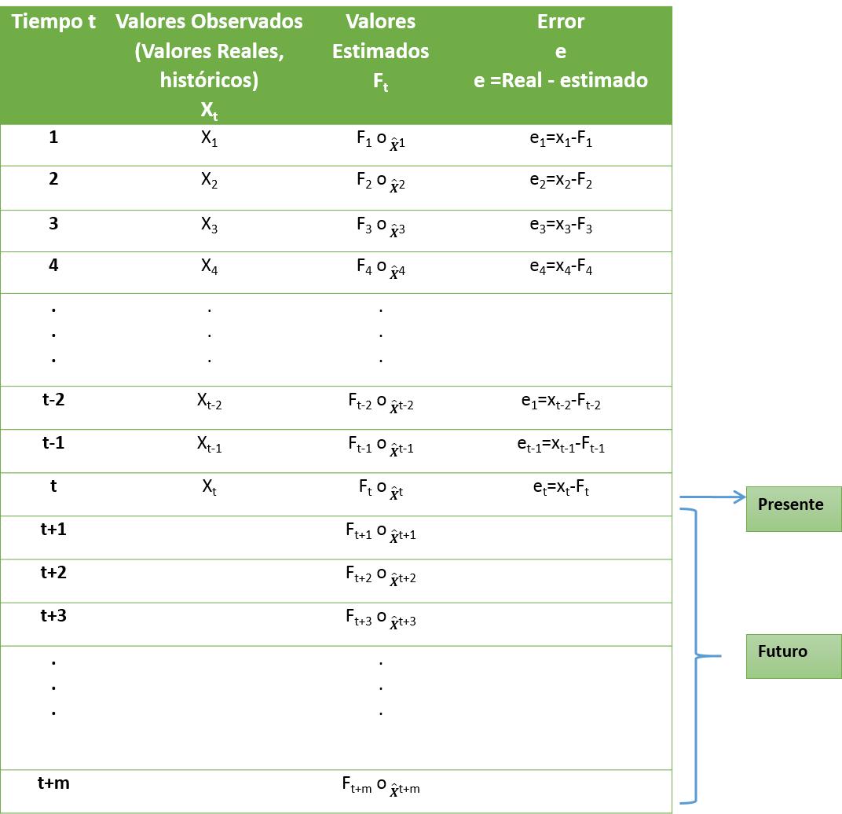
Para familiarizarse con la notación de pronósticos

Slide 28
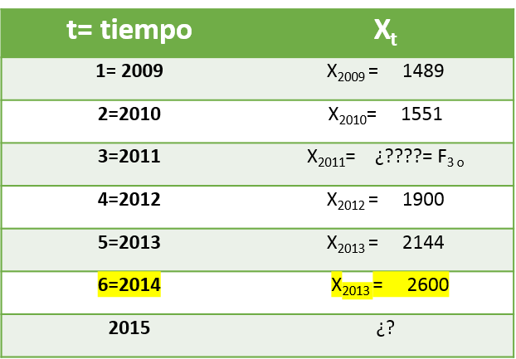
Valor que puede ser estimado
Valor futuro que puede pronosticado

Slide 29
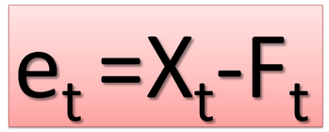
1.6. Medición del Error
El Error de pronóstico es simplemnte la diferencia entre el pronótico para un periodo determinado y la demanda real registrada durante el mismo periodo.

Slide 30
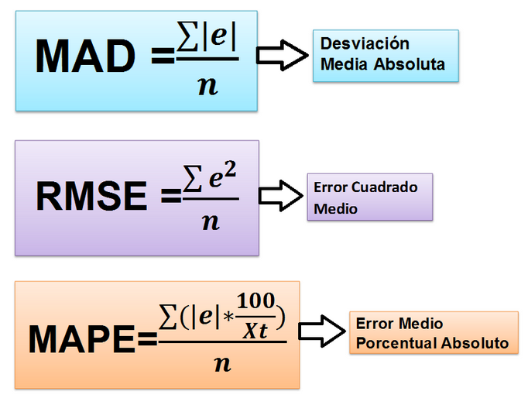
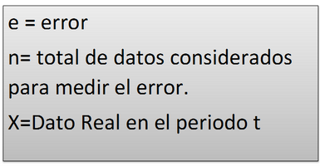
1.6 La medición del error se realiza con las siguientes fórmulas:
Donde:

Slide 31
Referencias
Modelos Cuantitativos para la Administración. DAVIS, Mc KEOWN. Grupo Editorial Iberoamérica
Métodos de Pronósticos. MAKRIDAKIS, WHEELWRIGHT. Limusa
Análisis Cuantitativo para la Toma de Decisiones. BIERMAN Harold. Ed. Mc Graw Hill
Investigación de Operaciones el Arte de la Toma de Decisiones. MATHUR, KAMLESH. Ed. Prentice Hall.

